Slide 1

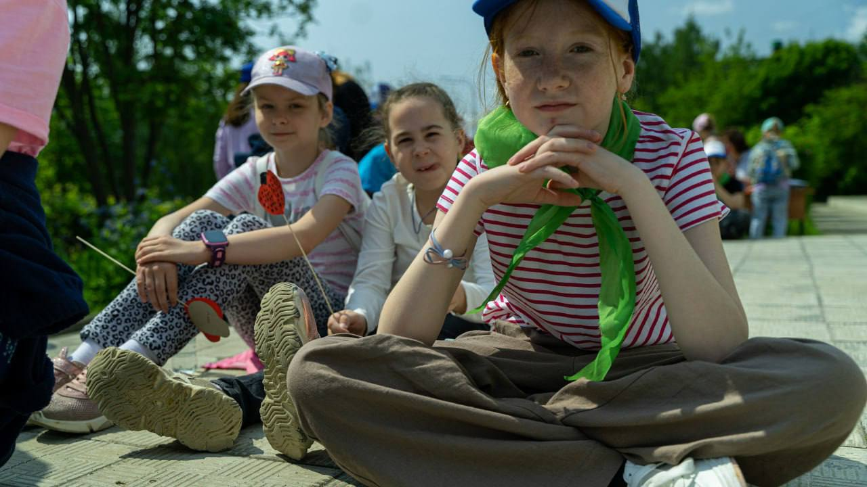
ЛЕТНИЕ ЛАГЕРЯ С ДНЕВНЫМ ПРЕБЫВАНИЕМ ДЕТЕЙ
Единый график смен в пришкольных лагерях:
1 смена – с 09.06.2025 по 09.07.2025
2 смена – с 14.07.2025 по 11.08.2025
3 смена – с 28.07.2025 по 25.08.2025*

Slide 2
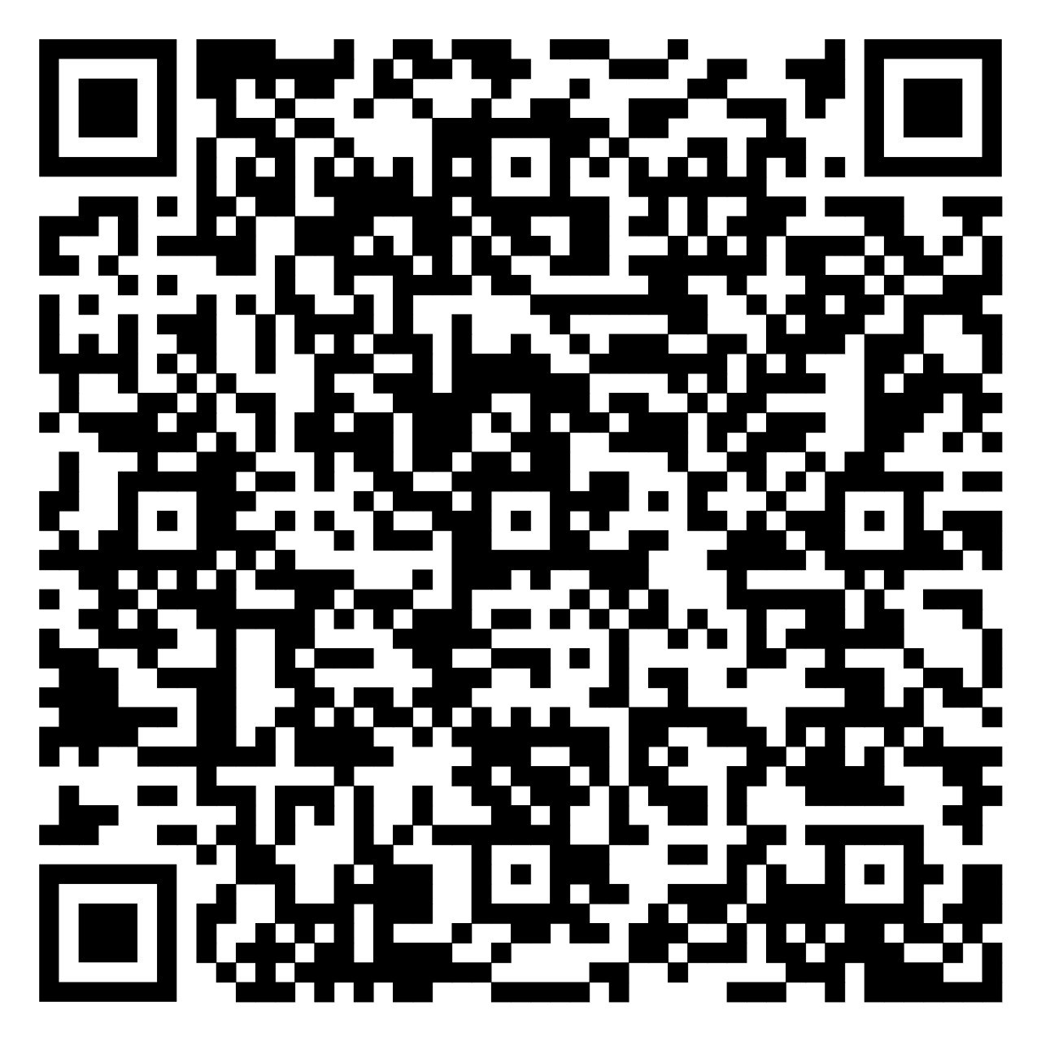
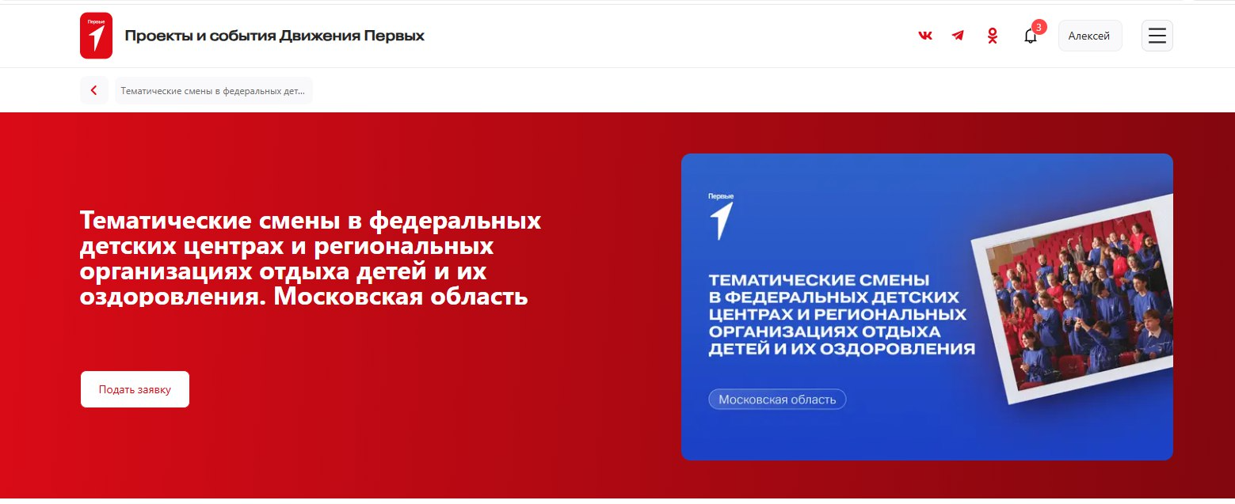

ТЕМАТИЧЕСКИЕ СМЕНЫ НА БАЗЕ УМЦ “АВАНГАРД”
Подать заявку
График смен:
1 смена – с 23.06.2025 по 28.06.2025
2 смена – с 07.07.2025 по 12.07.2025
3 смена – с 21.07.2025 по 26.07.2025
4 смена – с 04.08.2025 по 09.08.2025
5 смена – с 18.08.2025 по 23.08.2025

Slide 3
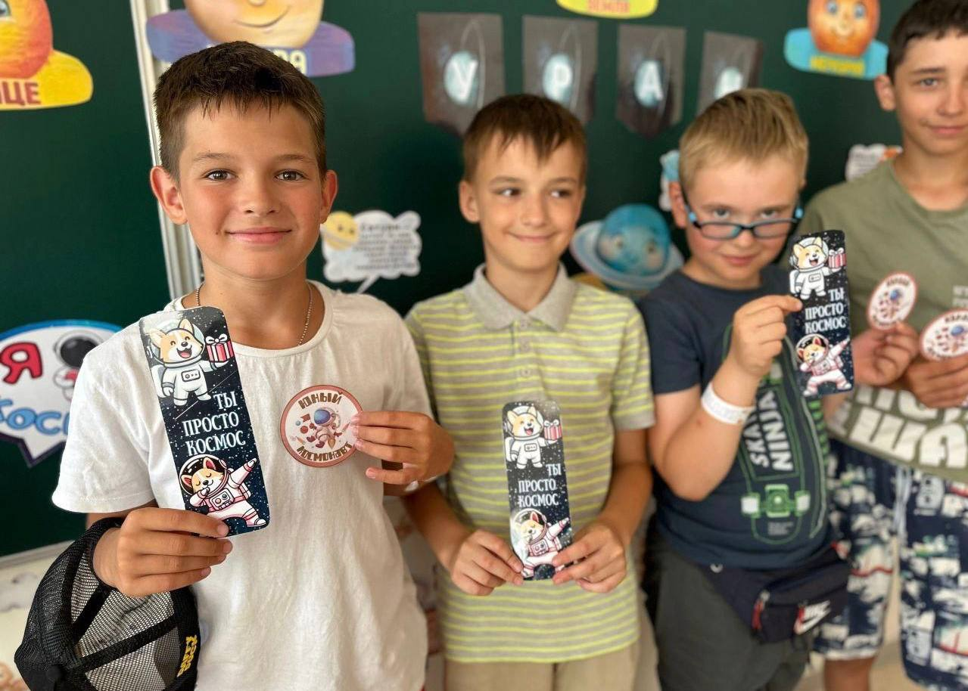
ПРОЕКТ «УМНЫЕ КАНИКУЛЫ» - 2025
С 5 ПО 28 ИЮНЯ 2025 ГОДА (ВКЛЮЧАЯ СУББОТЫ), 18 ДНЕЙ
НОВОЕ В 2025 ГОДУ:
Математические бои
Флешмоб “Подмосковье читает Пушкина”
Искусственный интеллект (программа обучения для детей и учителей)
“Разгон Констелляции” (исторические видеоролики совместно с ГИТИС)
Экскурсия в павильон “АТОМ” на ВДНХ

Slide 4
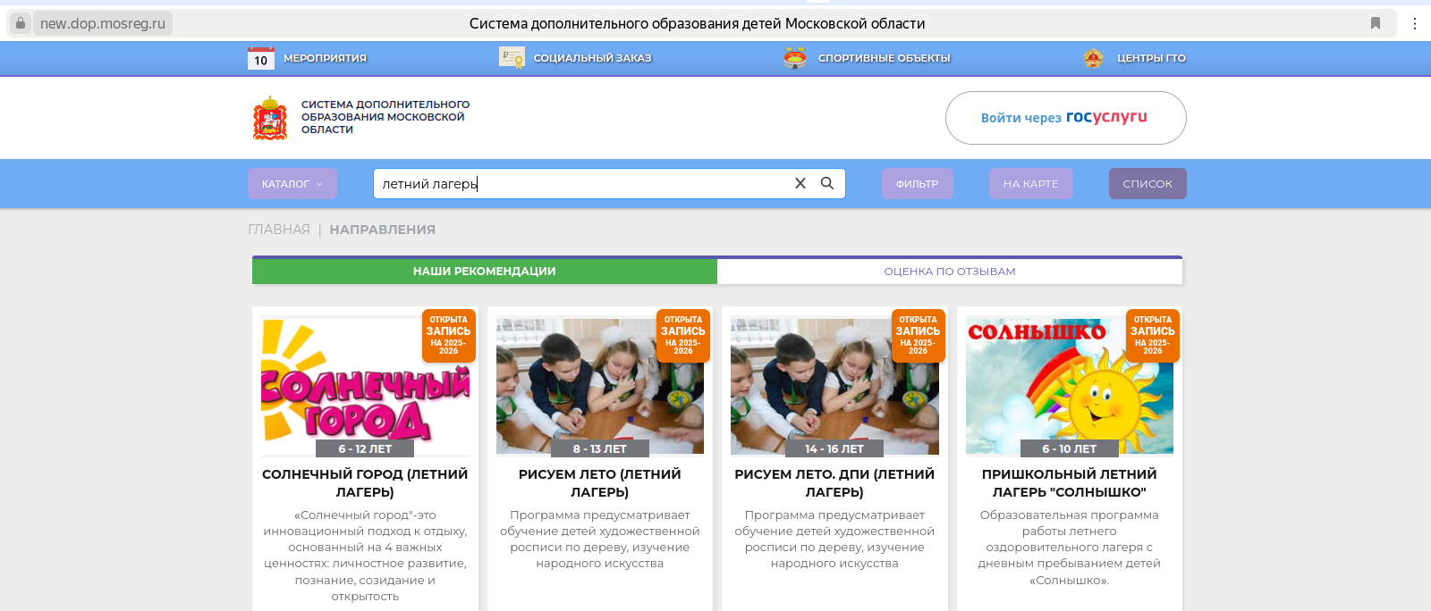
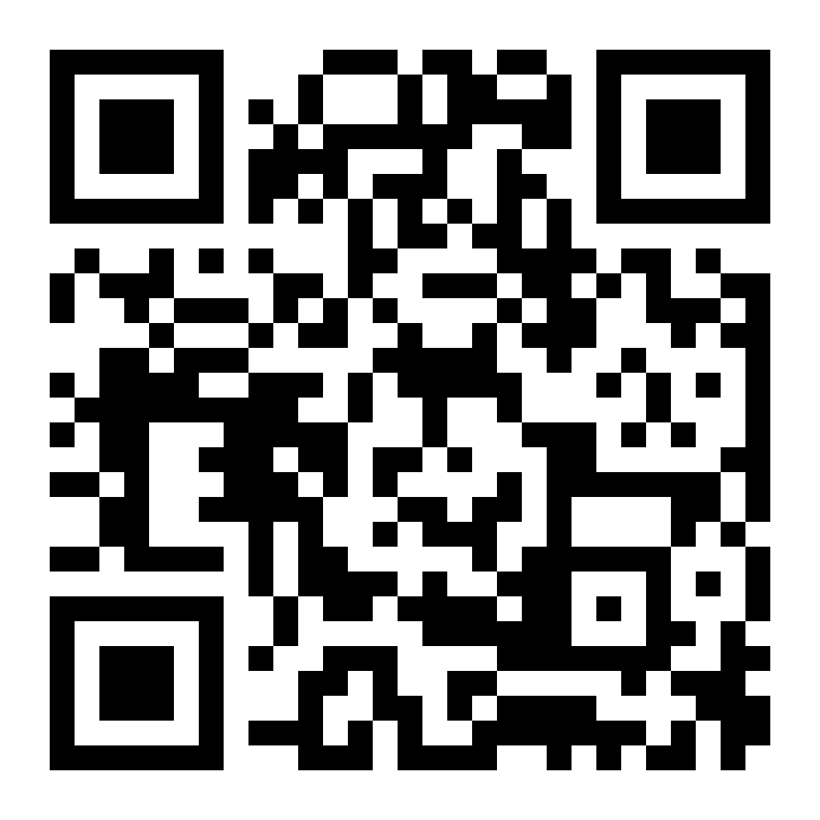

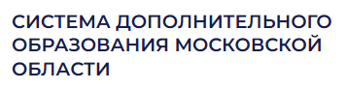
ЛЕТНИЕ ЛАГЕРЯ С ДНЕВНЫМ ПРЕБЫВАНИЕМ ДЕТЕЙ
Записаться на программу

